Slide 1
PREPARACIÓ PROVES D’ACCÉS A GRAU MITJÀ 2017
Competència d’interacció amb el món físic

Slide 2
Funcions del cos humà

Slide 4
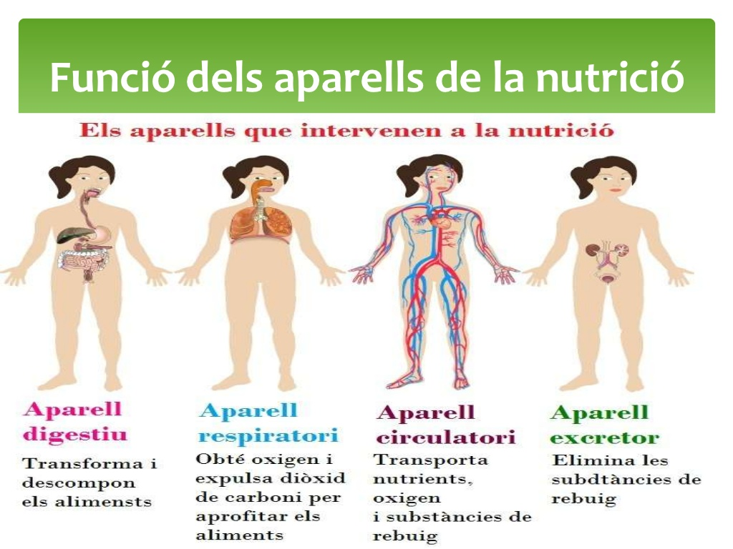

Slide 7
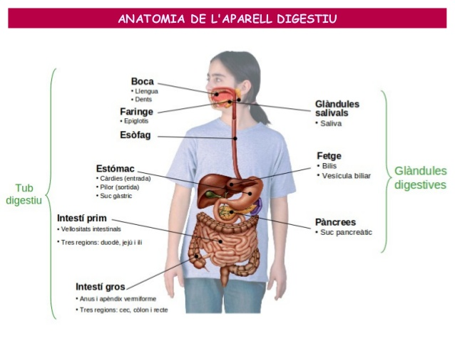

Slide 11
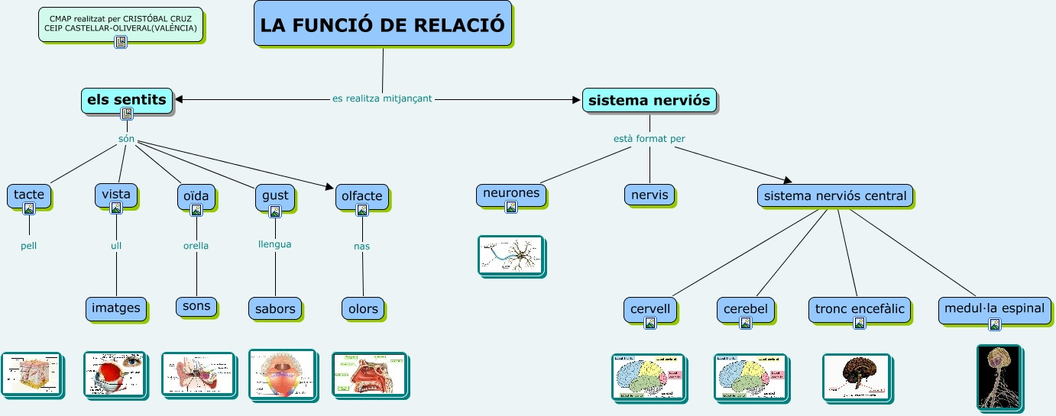

Slide 13
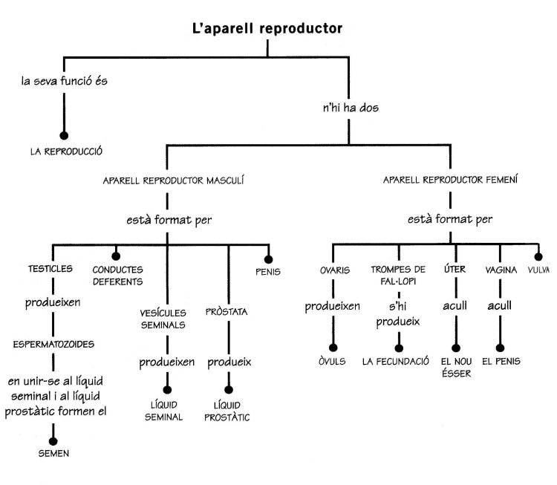

Slide 14
ACTIVITATS

Slide 19
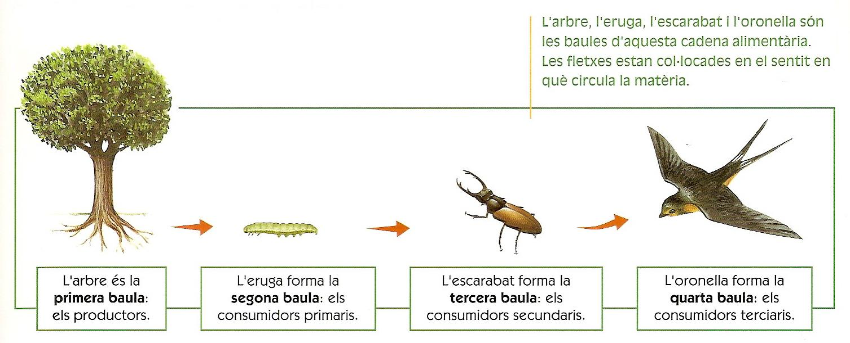
Cadena tròfica

Slide 20
ACTIVITATS

Slide 26
ACTIVITATS

